Slide 1
«Цифрові засоби збереження документів під час війни»
Отамась Інна Григорівна, завідувачка відділу наукової роботи ДЗВО «Університет менеджменту освіти» НАПН України, канд. іст. наук, доцентка кафедри професійної і вищої освіти ЦІПО

Slide 2
Підтримуючи проголошені резолюцією Генеральної Асамблеї Організації Об’єднаних Націй від 25 вересня 2015 року № 70/1 глобальні цілі сталого розвитку до 2030 року та результати їх адаптації з урахуванням специфіки розвитку України, викладені у Національній доповіді "Цілі сталого розвитку: Україна", забезпечувати дотримання Цілей сталого розвитку України на період до 2030 року

Slide 3
Довгострокова стратегія розвитку української культури - стратегія реформ покликана сприяти проведенню глибоких й конструктивних реформ у сфері культури збереженню самобутніх традицій та культурно-історичних цінностей українського народу, збереженню його культурно-духовної спадщини, створенню умов для творчої активності громадянина, формуванню в Україні громадянського суспільства європейського рівня. В основу Стратегії покладено дослідження стану розвитку української культури, здійснене державними та недержавними громадськими і науковими інституціями, міжнародними організаціями та незалежними експертами. Нею враховано результати широкого громадського обговорення проблем розвитку культури, рекомендації експертів, менеджерів культури. Головними напрямками реформ Стратегія визначає модернізацію та вдосконалення інструментів державної підтримки розвитку культури, забезпечення доступності до культурних надбань і культурних ресурсів, відкритості культурної системи до сучасних світових процесів, умов для ефективної взаємодії культур різних народів, сприяння обміну та мобільності творчих людей та ідей, подолання віджилих схем організації культурного процесу, державної підтримки створенню і просуванню національного культурного продукту, державної підтримки інновацій, нових знань, креативних індустрій, що відповідають викликам ХХI століття. https://www.kmu.gov.ua/npas/248862610

Slide 4
Cектори культурної та природної спадщина
Можливості Програми ЄС Еразмус+ 2021-2027 для закладів професійної (професійно-технічної) освіти та фахової передвищої освіти – VET
https://mon.gov.ua/storage/app/media/pto/2021/Konf-Osv.mozhl-novi.horyz.P-PT-O.Ukr.08-09.2021/Inform.sesiya-Prohr.Erasmus.dlya.zakl.P-PT-O.09.07/Mozhl.Prohr.YES.Erazmus.2021-2027.dlya.P-PT-O.ta.FPO-VET.09.07.pdf

Slide 5
Законодавче регулювання
Постанова Кабінету Міністрів України від 12 березня 2022 р. № 263 Деякі питання забезпечення функціонування інформаційно- комунікаційних систем, електронних комунікаційних систем, публічних електронних реєстрів в умовах воєнного стану

Slide 6
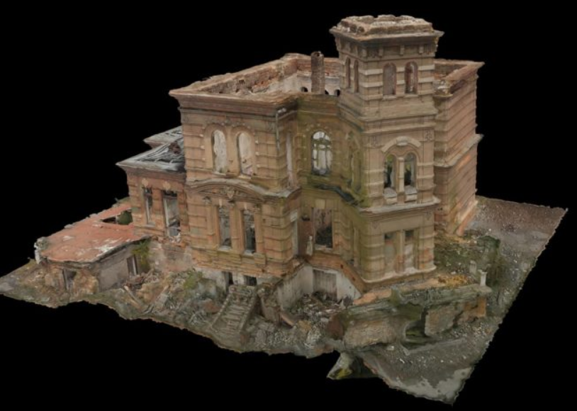
Підходи до цифрового збереження
Збереження онлайнових ресурсів українських установ пам'яті на серверах, розташованих в Європі.
2. Здійснення екстреного 3D-оцифрування.
3. Збереження локальних баз даних, цифрових ресурсів, архівів цифрових фото.
4. Збереження контенту на фізичних носіях.
Тривимірна модель дачі Докса в Одесі. Автор: Pixelated Realities

Slide 7
Проєкти

Slide 8
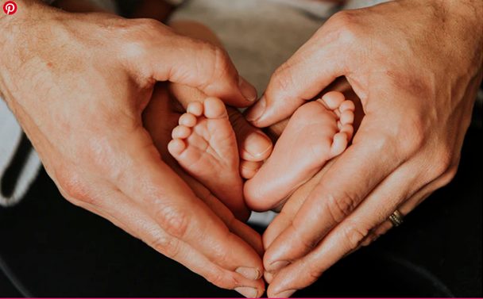

Slide 9
ДЯКУЮ ЗА УВАГУ
The future of developer presentation template

